Slide 1
Эволюция архитектуры персонального компьютера

Slide 2
Первый этап
Параллельная шина ISA
Industry Standard Architecture

Slide 3
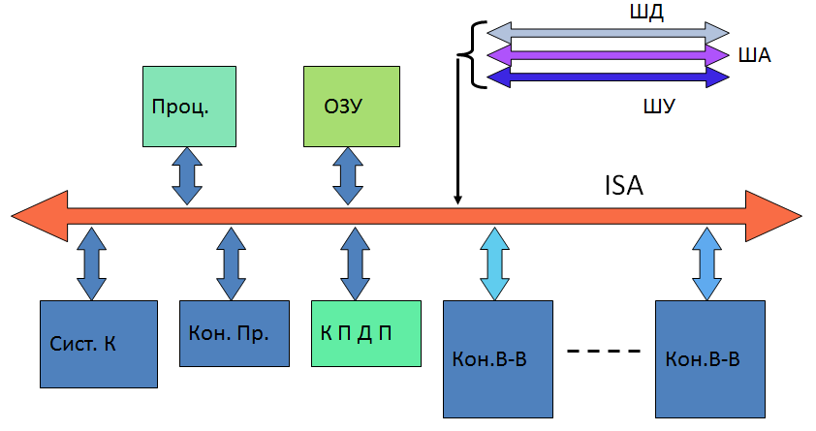
Одна общая системная шина
ISA - Industry Standard Architecture,
1984 год IBM PC/XT/AT
Все устройства на одной обшей шине
Два Хозяина шины – процессор и КПДП

Slide 4
Архитектура шины ISA
Трехшинная архитектура
8(16) разрядов данных,20(24) разряда шины адреса адресуют 1(16) Мбайт памяти
Производительность 4( 8 )Мбайт/сек
15 линий прерывания (используются два котроллера i8259)
7 линий ПДП (используются общий системный контроллер ПДП, состоящий из двух котроллеров i8237)
Два адресных пространства: ОЗУ, регистры Вв/Выв

Slide 5
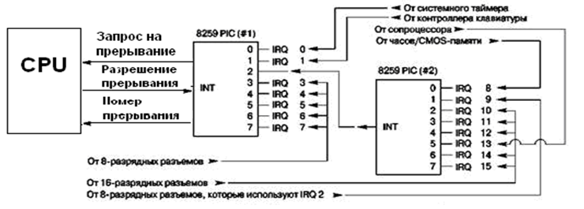
Распределение аппаратных прерываний Два контроллера прерываний
0. Системный таймер
1. Клавиатура
2. Дополнительный контроллер прерываний
3. Порты Com 1 и 3
4. Порты Com 2 и 4
5. Свободно (в 8-битной шине — контроллер жесткого диска)
6. Контроллер гибких дисков (FDD)
7. Параллельный порт LPT
8. Часы реального времени CMOS
9. Совмещено с IRQ 2
10. Свободно
11. Свободно
12. Порт мыши PS/2
13. Сопроцессор
14 Контроллер IDE
Notes:
. Системный таймер
1. Клавиатура
2. Дополнительный контроллер прерываний
3. Порты Com 1 и 3
4. Порты Com 2 и 4
5. Свободно (в 8-битной шине — контроллер жесткого диска)
6. Контроллер гибких дисков (FDD)
7. Параллельный порт LPT
8. Часы реального времени CMOS
9. Совмещено с IRQ 2
10. Свободно
11. Свободно
12. Порт мыши PS/2
13. Сопроцессор
15. Первый контроллер IDE
16. Второй контроллер IDE

Slide 6
Второй этап
Появление нескольких параллельных шин

Slide 7
Второй этап - появление нескольких шин
Одна общая шина разделяется на несколько отдельных:
Системную шину
Шина переднего плана Front Side Bus связывала процессор с главным мостом
Шина заднего плана Back Side Bus связывала процессор с кэш-памятью ( тогда кэш был не в составе процессора)
Шину ввода-вывода ( шина PCI - Peripheral Component Interconnect)
Шину памяти
Шина графического адаптера (AGP)
Все шины между собой объединены в одной микросхеме
«Главный мост»
Мост - устройство объединяющее шины между собой
Notes:
AGP ( Accelerated Graphics Port, ускоренный графический порт)
Peripheral Component Interconnect - взаимосвязь периферийных компонентов

Slide 8
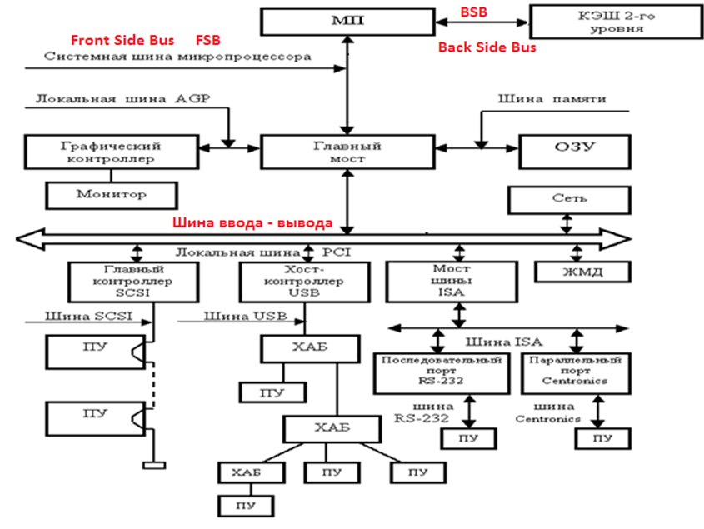
Шина PCI - Peripheral Component Interconnect

Slide 9
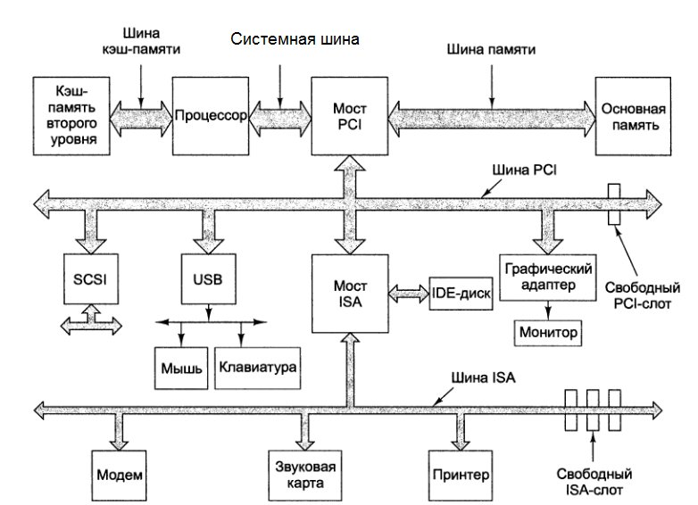
Шина PCI

Slide 10
Шина PCI (Peripheral Component Interconnect)
Многопроцессорная;
Двухшинная архитектура (адрес /данные, шина управления);
32/ 64 – разрядная адресация данных;
Частота 33 МГц – 66 МГц,
Производительность 133 Мбайт/сек (32бит/33МГц) и 533 Мбайт/сек (64бит/66МГц)
Блочная передача данных транзакциями (транзакция – один адрес и много данных, атомарная (не делимая) операция обмена данными);
Арбитраж ( нет главного устройства, любое устройство может стать главным на шине с помощью арбитра);
Три адресных пространства: ОЗУ, регистры ввода/вывода, регистры автоконфигурации;
Поддержка технологии Plug and Play (включил и работай);
Начала использоваться в Intel 80 486 (1992г.)
Notes:
Синхронная шина;
Атомарная операция обмена данными между двумя устройствами PCI называется транзакцией.
Шина децентрализована, нет главного устройства, любое устройство может стать инициатором транзакции. Для выбора инициатора используется арбитраж с отдельно стоящей логикой арбитра. Арбитраж «скрытый», не отбирает времени — выбор нового инициатора происходит во время транзакции, исполняемой предыдущим инициатором.

Slide 11
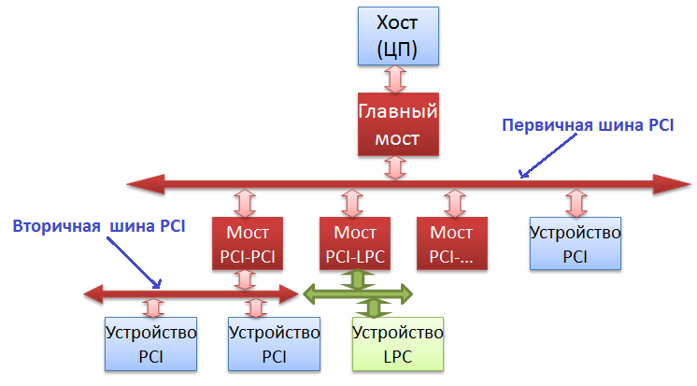
Топология
Имеет топологию - многоуровневая звезда.
У каждой шины сеть свой арбитр
Арбитр – устройство, которое управляет доступом к шине
PCI-устройства на шине: контроллеры ввода-вывода (КВВ), мосты
Максимальное количество устройств подключаемых к одному сегменту шины теоретически 32, реально не более 6.
Notes:
PCI-устройства на шине: контроллеры ввода-вывода (КВВ), мосты, память

Slide 12
Организация шины PCI
Администратором (хостом) всей шины PCI является процессор.
Администратор занимается распределением ресурсов и конфигурированием всех устройств PCI через главный мост.
Главный мост (Host bridge)
служит для подключения первичной шины PCI к шине процессора, является устройством PCI и действует от имени администратора.
Notes:
Любое устройство шины может выступать как в роли инициатора транзакций(передатчика), так и в роли целевого устройства(приемника) . Целевое устройство отвечает на транзакции, адресованные к его ресурсам (оперативной памяти и портам ввода - вывода).
Ядро компьютера (центральный процессор и память ) для шины PCI также представляется устройством — главным мостом (host bridge).
В транзакциях, обращенных к устройствам PCI, инициированных центральным процессором, главный мост является задатчиком. В транзакциях от устройств РСI, обращающихся к ядру (к системной памяти и процессору ) главный мост является исполнителем.
Арбитраж запросов на управление шиной осуществляется централизованным способом. Арбитр, как правило, является частью моста.

Slide 13
Шина PCI
Все устройства равноправны, нет главного.
Bus Master (Хозяин шины)
Любое PCI-устройство на шине, взявшее на себя временное управление шиной.
Bus Master запрашивает арбитр своей шины для захвата шины.
Устройство, который отвечает на запросы Bus Master называется целевым или Целью.
Notes:
Любое устройство шины может выступать как в роли инициатора транзакций(передатчика), так и в роли целевого устройства(приемника) . Целевое устройство отвечает на транзакции, адресованные к его ресурсам (оперативной памяти и портам ввода - вывода).
Ядро компьютера (центральный процессор и память ) для шины PCI также представляется устройством — главным мостом (host bridge).
В транзакциях, обращенных к устройствам PCI, инициированных центральным процессором, главный мост является задатчиком. В транзакциях от устройств РСI, обращающихся к ядру (к системной памяти и процессору ) главный мост является исполнителем.
Арбитраж запросов на управление шиной осуществляется централизованным способом. Арбитр, как правило, является частью моста.

Slide 14
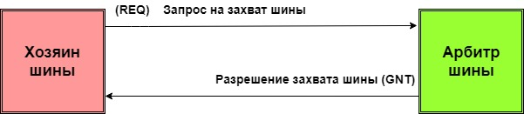
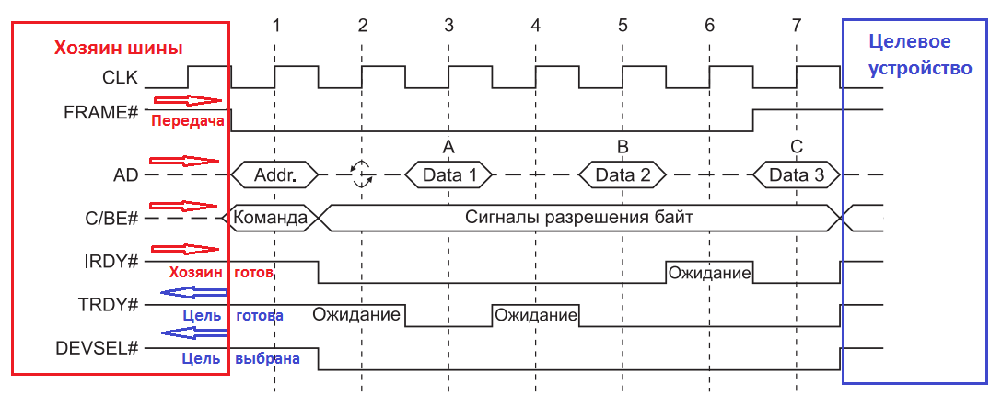
Диаграмма обмена

Slide 15
Организация ПДП
Хозяин шины может самостоятельно осуществлять прямой доступ к памяти, выполняя все функции контроллера ПДП без использования системного КПДП (контроллер ПДП должен быть реализован в хозяине)
Процессор предварительно специальными командами записывает в определенные регистры Хозяина шины начальный адрес, длину блока, направление передачи и разрешает ПДП.
Хозяин шины, при готовности, начинает передачу между памятью и Хозяином без участия процессора.

Slide 16
Прерывания шины PCI
PCI-устройства могут подавать сигнал запроса на прерывания контроллеру прерываний 2 способами:
1. Проводная сигнализация по проводным линиям INT;
2. Сигнализация с помощью сообщений MSI ( Message Signaled Interrupts )
Notes:
PME Это отдельная 5-я линия прерываний, аналогичная линиям IRQW-IRQZ. По ней подается сообщение об изменении состояния устройства по питанию, напр., о переходе в режим Standby. Устройства, поддерживающие управление PM, содержат дополнительные регистры в конфиг. пространстве:
PMC (PM capabilities): версия спецификации, поддержка тех или иных состояний, возможность генерации PME#, потребление по линии +3.3Vaux и др.
PMCSR (PM Control/Status register): признак введения PME#, сброс и разрешение PME#, состояние PM и др.
Data: опциональный регистр.
PMCSR_BSE: для мостов, способных управлять PM своей шины.
111
Южный хаб ICH4 82801DB
Южный хаб - это устройство, подключающее к системе контроллеры внутренних и внешних периферийных устройств. Часть этих контроллеров уже встроено в хаб, часть подключается с помощью шины PCI. В большинстве случаев южные хабы совершенствуются в плане встроенных контроллеров. Так случилось и на этот раз. Хаб ICH4 отличается от предшественника, ICH2, новыми контроллерами шины USB и встроенного звука.
Южный Хаб ICH4 состоит из следующих компонентов: контроллера интерфейса Hub Link, арбитра шины PCI, двухканального контроллера ATA/ATAPI, четырех контроллеров USB, сетевого контроллера, контроллера встроенного звука, контроллера шины LPC, контроллеров прерываний, DMA и таймера, контроллера управления питанием и контроллера шины SMBus. Давайте рассмотрим по очереди все встроенные контроллеры.
«Продвинутый» контроллер прерываний — APIC
Контроллер APIC в первую очередь предназначен для симметричных мультипро$
цесорных систем (SMP), описанных в документе Intel «MultiProcessor Specifica$
tion» (MPS), в Сети доступна версия 1.4, 1997 год. Здесь симметрия рассматрива$
ется в двух аспектах:
симметрия памяти — все процессоры пользуются общей памятью, работают с
одной копией ОС;
симметрия ввода/вывода — все процессоры разделяют общие устройства вво$
да/вывода и общие контроллеры прерываний.
Система может быть симметричной по памяти, но асимметричной по прерывани$
ям от ввода/вывода, если для них используется выделенный процессор. В x86 сим$
метрию по прерываниям обеспечивает APIC. Система с APIC состоит из локаль$
ных контроллеров, установленных в процессорах, и контроллеров прерываний от
ввода/вывода (одного или нескольких). Все контроллеры APIC соединены между
собой локальной шиной, по которой они обмениваются друг с другом сообщениями.
Задача каждого локального контроллера (Local APIC) — трансляция сообщений,
принятых по локальной шине, в сигналы, вызывающие все аппаратные прерыва$
ния своего процессора — маскируемые (INTR), немаскируемые (NMI) и прерыва$
ния системного обслуживания (SMI). Кроме того, локальные APIC позволяют каж$
дому процессору генерировать прерывания для других процессоров. Локальный
контроллер имеет внутренний интервальный таймер, позволяющий вырабатывать
прерывания через программируемый интервал времени. Контроллер прерываний
от ввода/вывода (I/O APIC) преобразует запросы аппаратных прерываний от ус$
тройств в сообщения протокола локальной шины APIC. В мультипроцессорном
режиме он отвечает за распределение прерываний по процессорам, для чего может
использоваться статическое или динамическое распределение. В случае статичес$
кого распределения для каждого номера прерывания указывается номер процес$
сора, который его обслуживает. В случае динамического распределения каждое
прерывание направляется наименее приоритетному в данный момент процессору.
Этот же контроллер отвечает за распространение сигналов о системных событиях
(NMI, INIT, SMI) и межпроцессорных прерываний. Прерывания в мультипроцессор$
ных системах подробно рассмотрены в документе «Intel Architecture Software
Developer’s Manual Volume 3: System Programming Guide», доступном на сайте
http://www.intel.com. Здесь же ограничимся описаниями возможностей, предостав$
ляемыми для сигнализации прерываний ввода/вывода контроллерами APIC.
Контроллер I/O APIC является частью чипсета системной платы, например, он
входит в хабы ICH2 и ICH3 чипсетов Intel. В специфкации MPS определено три
режима обработки прерываний:
режим PIC (PIC Mode) — эмуляция пары PIC 8259A с традиционной передачей
сигналов прерывания одному процессору (загрузочному, BSP Bootstrap Pro$
cessor) по линиям INTR и NMI;
Аппаратные прерывания в PCсовместимых компьютерах
86
режим лвиртуальных проводов╗ (Virtual Wire Mode) — то же, но с подачей сиг$
налов прерывания по локальной шине APIC. При этом I/O APIC может рабо$
тать совместно с PIC 8259A, обеспечивая дополнительные возможности (в ча$
стности, дополнительные входы запросов прерываний);
симметричный режим (Symmetric I/O Mode) — сообщения о прерываниях от
устройств генерирует APIC; прерывания могут доставляться любому процес$
сору; каждый вход запроса индивидуально программируется с помощью таб
лицы перенаправления прерываний (I/O Redirection Table).
Первые два режима обеспечивают полную совместимость с системой прерываний
PC/AT, с программной точки зрения они эквивалентны, различия лежат в области
схемотехники. По аппаратному сбросу (и включении питания) система начинает ра$
ботать в одном из этих режимов. Когда система подготовится к переходу в MP$ре$
жим, APIC переводится в симметричный режим и активизирует таблицу перена$
правлений прерываний (предварительно программно инициализированную).
В MP$системе присутствует таблица описаний ее компонентов; к прерываниям
в этой таблице относятся описатели всех I/O APIC, а также описатели назначений
всех используемых источников прерываний, связанных с I/O APIC и локальными
APIC. В описателе назначения для каждого источника прерываний указывается:
тип прерывания: векторное с передачей вектора через APIC, векторное с внеш$
ней передачей вектора (от PIC 8259A), NMI или SMI;
полярность сигнала и его тип (уровень или перепад);
идентификатор шины, на которой расположен источник;
идентификатор запроса на этой шине;
идентификатор и номер входа APIC, к которому подключен данный запрос.
Согласно MPS, для симметричных систем допустимы векторы в диапазоне 10h–
FEh. Уровень приоритета прерывания определяется номером его вектора, делен$
ным на 16. Самый приоритетный уровень — нулевой.
Выделение для сообщений APIC отдельной локальной шины позволяет освобо$
дить системную шину процессора от трафика, связанного с обслуживанием пре$
рываний (подачи подтверждений прерываний для получения вектора). В совре$
менных процессорах используется локальная шина, состоящая из трех сигнальных
линий: PICD[1:0] — двунаправленная шина данных и PICCLK — сигнал синхрониза$
ции (тактовая частота). Протокол шины обеспечивает распределенный механизм
арбитража: в любой момент времени каждый APIC (локальный и I/O APIC) име$
ет уникальное значение приоритета арбитража (0–15), которое динамически
меняется после успешной передачи сообщения. При попытке одновременного на$
чала передачи сообщения несколькими APIC после фазы арбитража остается един$
ственный победитель. Получатель сообщения подтверждает успешный прием;
в случае неудачи сообщение передается повторно (обеспечивается надежная до$
ставка). Сообщения, передаваемые по локальной шине APIC, программно$неви$
димы; реализация и протокол шины могут быть изменены производителями про$
цессоров и чипсетов системных плат, но это не отразится на ПО.
Контроллер I/O APIC позволяет вырабатывать значительное число запросов пре$
рываний; каждому запросу соответствует свой элемент в таблице перенаправле$
Глава 3. Прерывания PCI: INTx#, PME#, MSI и SERR#
87
ний, находящейся в APIC. Каждый элемент определяет способ реакции на свой
запрос, вектор прерывания и процессор (процессоры) назначения, которые долж$
ны его обработать. С запросами связаны индивидуальные входы INTINn; опреде$
ленный уровень или перепад сигнала на этих входах вызывает соответствующие
запросы. Чувствительность и вектор (следовательно, и приоритет) для каждого
запроса программируется индивидуально. Более совершенные модели I/O APIC
позволяют вызывать прерывание и записью номера входа в регистр контроллера,
что, например, используются для поддержки прерываний MSI на шине PCI. При
этом возможна и экономия сигнальных входов: APIC может иметь входы INTINn
не для всех номеров запросов, посылаемых через запись в этот регистр. Однако
число запросов всегда ограничивается размером таблицы перенаправлений.
Регистры контроллеров APIC отображаются на пространство памяти. Все локаль
ные контроллеры APIC используют один и тот же диапазон адресов (по умолча$
нию базовый адрес FEE0 0000h) — к их регистрам обращаются только программы,
исполняемые на их же процессорах, и эти обращения не выводятся на системную
шину. Контроллеры I/O APIC доступны всем процессорам, по умолчанию базовый
адрес первого I/O APIC — FEC0 0000h, базовые адреса остальных контроллеров
(если таковые имеются) назначаются последовательно с шагом 1000h. Часть реги$
стров адресуется непосредственно (табл. 3.4), большая часть регистров, включая
и таблицу перенаправлений, адресуется косвенно (табл. 3.5).
Таблица 3.4. Непосредственно адресуемые регистры APIC
Адрес Размер, Тип Назначение
бит
FEC0_0000h 8 R/W Index Register, индекс для доступа к косвенно
адресуемым регистрам
FEC0_0010h 32 R/W Data Register, данные для обращений к косвенно
адресуемым регистрам
FECO_0020h 8 WO IRQ Pin Assertion Register, регистр программной
установки запросов прерываний (запись числа 0–23
эквивалентна подаче сигнала на соответствующий
вход INTINn)
FECO_0040h 8 WO EOI Register — регистр завершения прерываний
для входов, чувствительных к уровню. Запись байта —
вектора прерывания — вызывает сброс бита
Remote_IRR для всех входов, которым назначен
данный вектор (аналогичное действие IOAPIC
выполняет по сообщению EOI, полученному
по локальной шине)
Таблица 3.5. Косвенноадресуемые регистры APIC
Адрес Размер, Тип Назначение
бит
00h 32 R/W ID (биты 24:27) — идентификатор (физический номер),
программно назначаемый данному APIC. Остальные
биты — резерв
Аппаратные прерывания в PCсовместимых компьютерах
продолжение
88
Таблица 3.5 (продолжение)
Адрес Размер, Тип Назначение
бит
01h 32 RO Version — версия (возможности IOAPIC): биты
23:16 — максимальный номер элемента в таблице
перенаправления; бит 15 (PRQ) — признак наличия
регистра программной установки запросов
прерываний; биты 7:0 — номер версии; остальные
биты — резерв
02h 32 RO Arbitration ID (биты 24:27) — текущее значение
приоритета арбитража. Остальные биты — резерв
03h 32 R/W Boot Configuration — конфигурация: бит 0 — DT
(Delivery Type), управление механизмом доставки
сообщений: 0 — через локальную шину APIC, 1 — через
сообщения по системной шине (режим I/O(x)APIC)
03– 0Fh RO Резерв
10– 11h 64 R/W Redirection Table 0 — первый элемент таблицы
перенаправления (см. табл. 3.6)
… … …
3E– 3Fh 64 R/W Redirection Table 23 — последний элемент
таблицы перенаправления
40– FFh RO Резерв
Таблица 3.6. Формат элемента таблицы перенаправлений
Биты Назначение
63:56 Destination (R/W), идентификатор назначения. Если используется физическая
адресация (бит 11 = 0), то биты [59:56] задают идентификатор локального APIC (биты
63:59 должны быть нулевыми). При логической адресации (бит 11 = 1) биты [63:56]
задают логический адрес набора процессоров
55:17 Резерв (нули)
16 Mask (R/W) — маска запроса: 1 — прерывание замаскировано (но запрос
не сбрасывается)
15 Trigger Mode (R/W) — чувствительность входа: 0 — к перепаду, 1 — к уровню
14 Remote IRR (R/W), удаленное подтверждение запроса прерывания (только для линий,
чувствительных к уровню). Устанавливается, когда локальный APIC принимает этот
запрос от IOAPIC; сбрасывается, когда IOAPIC получает команду EOI
с соответствующим номером вектора
13 Interrupt Input Pin Polarity (R/W), полярность сигнала запроса: 0 — активный
уровень высокий, 1 — низкий
12 Delivery Status (RO), состояние доставки: 0 — нет активности, 1 — запрос пришел,
но по шине APIC еще не доставлен адресату
11 Destination Mode (R/W), адресация сообщения: 0 — физическая (по APIC ID), 1 —
логическая (по идентификатору набора процессоров)
Как требуется для механизмов прерываний PCI/PCI-X, каждое устройство
должно использовать различные режимы для функционирования INTx и MSI.
Сложно требовать от устройства PCI Express поддержки обеих схем, не отли-
чающихся от используемых для устройств PCI/PCI-X. Данный подход обла-
дает следующими преимуществами и недостатками:
совместимостью с существующими программными моделями PCI;
непосредственной поддержкой для загрузочных устройств;
постепенным прекращением поддержки (Easier End of Life-EOL) механизмов
INTx.
Существующая программная модель используется для разделения сущест-
вующего режима (INTx) и режима функционирования MSI; таким образом,
для PCI Express не требуется специальной программной поддержки.
Ïðîãðàììíàÿ ìîäåëü PME
С точки зрения программного обеспечения, механизм PME (Power Management Event) ведет себя подобно запускаемому фронтом сигналу прерывания,
что отличается от запускаемого уровнем механизма PME, используемого для
PCI. Однако это не влияет на совместимость программного обеспечения опе-
рационной системы ввиду того, что PME сообщается операционной системе
абстрактно через ACPI BIOS. Текущие ACPI-совместимые операционные сис-
темы поддерживают оба режима для PME-запускаемый фронтом и запускае-
мый уровнем сигнал прерывания.
Чтобы сообщить о PME, устройство PCI Express генерирует сообщение PME
на канале PCI Express. Системная логика управления питанием, которая
обычно является частью основной логики (чипсета), принимает это сообщение
PME и выставляет признак события (ACPI General Purpose Event — GPE),
соответствующий сообщению PME. Код ACPI ASL может использовать ID
запросчика в "PM_PME" для информирования операционной системы о том,
какое устройство вызвало пробуждение [7].
Архитектура PCI Express гарантирует достоверную доставку сообщения
PME, т. к. сообщения PCI Express передаются посредством пакетов TLP [7].

Slide 17
PIC и APIC
На шине PCI использовались два типа контроллеров прерываний:
PIC (Peripheral Interrupt Controller)
Периферийный контроллер прерываний, программно совместимый с «историческим» контроллером 8259A;
APIC (Advanced Peripheral Interrupt Controller)
Усовершенствованный контроллер прерываний, введенный для поддержки мультипроцессорных (многоядерных) систем..
Notes:
Южный хаб ICH4 82801DB
Южный хаб - это устройство, подключающее к системе контроллеры внутренних и внешних периферийных устройств. Часть этих контроллеров уже встроено в хаб, часть подключается с помощью шины PCI. В большинстве случаев южные хабы совершенствуются в плане встроенных контроллеров. Так случилось и на этот раз. Хаб ICH4 отличается от предшественника, ICH2, новыми контроллерами шины USB и встроенного звука.
Южный Хаб ICH4 состоит из следующих компонентов: контроллера интерфейса Hub Link, арбитра шины PCI, двухканального контроллера ATA/ATAPI, четырех контроллеров USB, сетевого контроллера, контроллера встроенного звука, контроллера шины LPC, контроллеров прерываний, DMA и таймера, контроллера управления питанием и контроллера шины SMBus. Давайте рассмотрим по очереди все встроенные контроллеры.
«Продвинутый» контроллер прерываний — APIC
Контроллер APIC в первую очередь предназначен для симметричных мультипро$
цесорных систем (SMP), описанных в документе Intel «MultiProcessor Specifica$
tion» (MPS), в Сети доступна версия 1.4, 1997 год. Здесь симметрия рассматрива$
ется в двух аспектах:
симметрия памяти — все процессоры пользуются общей памятью, работают с
одной копией ОС;
симметрия ввода/вывода — все процессоры разделяют общие устройства вво$
да/вывода и общие контроллеры прерываний.
Система может быть симметричной по памяти, но асимметричной по прерывани$
ям от ввода/вывода, если для них используется выделенный процессор. В x86 сим$
метрию по прерываниям обеспечивает APIC. Система с APIC состоит из локаль$
ных контроллеров, установленных в процессорах, и контроллеров прерываний от
ввода/вывода (одного или нескольких). Все контроллеры APIC соединены между
собой локальной шиной, по которой они обмениваются друг с другом сообщениями.
Задача каждого локального контроллера (Local APIC) — трансляция сообщений,
принятых по локальной шине, в сигналы, вызывающие все аппаратные прерыва$
ния своего процессора — маскируемые (INTR), немаскируемые (NMI) и прерыва$
ния системного обслуживания (SMI). Кроме того, локальные APIC позволяют каж$
дому процессору генерировать прерывания для других процессоров. Локальный
контроллер имеет внутренний интервальный таймер, позволяющий вырабатывать
прерывания через программируемый интервал времени. Контроллер прерываний
от ввода/вывода (I/O APIC) преобразует запросы аппаратных прерываний от ус$
тройств в сообщения протокола локальной шины APIC. В мультипроцессорном
режиме он отвечает за распределение прерываний по процессорам, для чего может
использоваться статическое или динамическое распределение. В случае статичес$
кого распределения для каждого номера прерывания указывается номер процес$
сора, который его обслуживает. В случае динамического распределения каждое
прерывание направляется наименее приоритетному в данный момент процессору.
Этот же контроллер отвечает за распространение сигналов о системных событиях
(NMI, INIT, SMI) и межпроцессорных прерываний. Прерывания в мультипроцессор$
ных системах подробно рассмотрены в документе «Intel Architecture Software
Developer’s Manual Volume 3: System Programming Guide», доступном на сайте
http://www.intel.com. Здесь же ограничимся описаниями возможностей, предостав$
ляемыми для сигнализации прерываний ввода/вывода контроллерами APIC.
Контроллер I/O APIC является частью чипсета системной платы, например, он
входит в хабы ICH2 и ICH3 чипсетов Intel. В специфкации MPS определено три
режима обработки прерываний:
режим PIC (PIC Mode) — эмуляция пары PIC 8259A с традиционной передачей
сигналов прерывания одному процессору (загрузочному, BSP Bootstrap Pro$
cessor) по линиям INTR и NMI;
Аппаратные прерывания в PCсовместимых компьютерах
86
режим лвиртуальных проводов╗ (Virtual Wire Mode) — то же, но с подачей сиг$
налов прерывания по локальной шине APIC. При этом I/O APIC может рабо$
тать совместно с PIC 8259A, обеспечивая дополнительные возможности (в ча$
стности, дополнительные входы запросов прерываний);
симметричный режим (Symmetric I/O Mode) — сообщения о прерываниях от
устройств генерирует APIC; прерывания могут доставляться любому процес$
сору; каждый вход запроса индивидуально программируется с помощью таб
лицы перенаправления прерываний (I/O Redirection Table).
Первые два режима обеспечивают полную совместимость с системой прерываний
PC/AT, с программной точки зрения они эквивалентны, различия лежат в области
схемотехники. По аппаратному сбросу (и включении питания) система начинает ра$
ботать в одном из этих режимов. Когда система подготовится к переходу в MP$ре$
жим, APIC переводится в симметричный режим и активизирует таблицу перена$
правлений прерываний (предварительно программно инициализированную).
В MP$системе присутствует таблица описаний ее компонентов; к прерываниям
в этой таблице относятся описатели всех I/O APIC, а также описатели назначений
всех используемых источников прерываний, связанных с I/O APIC и локальными
APIC. В описателе назначения для каждого источника прерываний указывается:
тип прерывания: векторное с передачей вектора через APIC, векторное с внеш$
ней передачей вектора (от PIC 8259A), NMI или SMI;
полярность сигнала и его тип (уровень или перепад);
идентификатор шины, на которой расположен источник;
идентификатор запроса на этой шине;
идентификатор и номер входа APIC, к которому подключен данный запрос.
Согласно MPS, для симметричных систем допустимы векторы в диапазоне 10h–
FEh. Уровень приоритета прерывания определяется номером его вектора, делен$
ным на 16. Самый приоритетный уровень — нулевой.
Выделение для сообщений APIC отдельной локальной шины позволяет освобо$
дить системную шину процессора от трафика, связанного с обслуживанием пре$
рываний (подачи подтверждений прерываний для получения вектора). В совре$
менных процессорах используется локальная шина, состоящая из трех сигнальных
линий: PICD[1:0] — двунаправленная шина данных и PICCLK — сигнал синхрониза$
ции (тактовая частота). Протокол шины обеспечивает распределенный механизм
арбитража: в любой момент времени каждый APIC (локальный и I/O APIC) име$
ет уникальное значение приоритета арбитража (0–15), которое динамически
меняется после успешной передачи сообщения. При попытке одновременного на$
чала передачи сообщения несколькими APIC после фазы арбитража остается един$
ственный победитель. Получатель сообщения подтверждает успешный прием;
в случае неудачи сообщение передается повторно (обеспечивается надежная до$
ставка). Сообщения, передаваемые по локальной шине APIC, программно$неви$
димы; реализация и протокол шины могут быть изменены производителями про$
цессоров и чипсетов системных плат, но это не отразится на ПО.
Контроллер I/O APIC позволяет вырабатывать значительное число запросов пре$
рываний; каждому запросу соответствует свой элемент в таблице перенаправле$
Глава 3. Прерывания PCI: INTx#, PME#, MSI и SERR#
87
ний, находящейся в APIC. Каждый элемент определяет способ реакции на свой
запрос, вектор прерывания и процессор (процессоры) назначения, которые долж$
ны его обработать. С запросами связаны индивидуальные входы INTINn; опреде$
ленный уровень или перепад сигнала на этих входах вызывает соответствующие
запросы. Чувствительность и вектор (следовательно, и приоритет) для каждого
запроса программируется индивидуально. Более совершенные модели I/O APIC
позволяют вызывать прерывание и записью номера входа в регистр контроллера,
что, например, используются для поддержки прерываний MSI на шине PCI. При
этом возможна и экономия сигнальных входов: APIC может иметь входы INTINn
не для всех номеров запросов, посылаемых через запись в этот регистр. Однако
число запросов всегда ограничивается размером таблицы перенаправлений.
Регистры контроллеров APIC отображаются на пространство памяти. Все локаль
ные контроллеры APIC используют один и тот же диапазон адресов (по умолча$
нию базовый адрес FEE0 0000h) — к их регистрам обращаются только программы,
исполняемые на их же процессорах, и эти обращения не выводятся на системную
шину. Контроллеры I/O APIC доступны всем процессорам, по умолчанию базовый
адрес первого I/O APIC — FEC0 0000h, базовые адреса остальных контроллеров
(если таковые имеются) назначаются последовательно с шагом 1000h. Часть реги$
стров адресуется непосредственно (табл. 3.4), большая часть регистров, включая
и таблицу перенаправлений, адресуется косвенно (табл. 3.5).
Таблица 3.4. Непосредственно адресуемые регистры APIC
Адрес Размер, Тип Назначение
бит
FEC0_0000h 8 R/W Index Register, индекс для доступа к косвенно
адресуемым регистрам
FEC0_0010h 32 R/W Data Register, данные для обращений к косвенно
адресуемым регистрам
FECO_0020h 8 WO IRQ Pin Assertion Register, регистр программной
установки запросов прерываний (запись числа 0–23
эквивалентна подаче сигнала на соответствующий
вход INTINn)
FECO_0040h 8 WO EOI Register — регистр завершения прерываний
для входов, чувствительных к уровню. Запись байта —
вектора прерывания — вызывает сброс бита
Remote_IRR для всех входов, которым назначен
данный вектор (аналогичное действие IOAPIC
выполняет по сообщению EOI, полученному
по локальной шине)
Таблица 3.5. Косвенноадресуемые регистры APIC
Адрес Размер, Тип Назначение
бит
00h 32 R/W ID (биты 24:27) — идентификатор (физический номер),
программно назначаемый данному APIC. Остальные
биты — резерв
Аппаратные прерывания в PCсовместимых компьютерах
продолжение
88
Таблица 3.5 (продолжение)
Адрес Размер, Тип Назначение
бит
01h 32 RO Version — версия (возможности IOAPIC): биты
23:16 — максимальный номер элемента в таблице
перенаправления; бит 15 (PRQ) — признак наличия
регистра программной установки запросов
прерываний; биты 7:0 — номер версии; остальные
биты — резерв
02h 32 RO Arbitration ID (биты 24:27) — текущее значение
приоритета арбитража. Остальные биты — резерв
03h 32 R/W Boot Configuration — конфигурация: бит 0 — DT
(Delivery Type), управление механизмом доставки
сообщений: 0 — через локальную шину APIC, 1 — через
сообщения по системной шине (режим I/O(x)APIC)
03– 0Fh RO Резерв
10– 11h 64 R/W Redirection Table 0 — первый элемент таблицы
перенаправления (см. табл. 3.6)
… … …
3E– 3Fh 64 R/W Redirection Table 23 — последний элемент
таблицы перенаправления
40– FFh RO Резерв
Таблица 3.6. Формат элемента таблицы перенаправлений
Биты Назначение
63:56 Destination (R/W), идентификатор назначения. Если используется физическая
адресация (бит 11 = 0), то биты [59:56] задают идентификатор локального APIC (биты
63:59 должны быть нулевыми). При логической адресации (бит 11 = 1) биты [63:56]
задают логический адрес набора процессоров
55:17 Резерв (нули)
16 Mask (R/W) — маска запроса: 1 — прерывание замаскировано (но запрос
не сбрасывается)
15 Trigger Mode (R/W) — чувствительность входа: 0 — к перепаду, 1 — к уровню
14 Remote IRR (R/W), удаленное подтверждение запроса прерывания (только для линий,
чувствительных к уровню). Устанавливается, когда локальный APIC принимает этот
запрос от IOAPIC; сбрасывается, когда IOAPIC получает команду EOI
с соответствующим номером вектора
13 Interrupt Input Pin Polarity (R/W), полярность сигнала запроса: 0 — активный
уровень высокий, 1 — низкий
12 Delivery Status (RO), состояние доставки: 0 — нет активности, 1 — запрос пришел,
но по шине APIC еще не доставлен адресату
11 Destination Mode (R/W), адресация сообщения: 0 — физическая (по APIC ID), 1 —
логическая (по идентификатору набора процессоров)

Slide 18
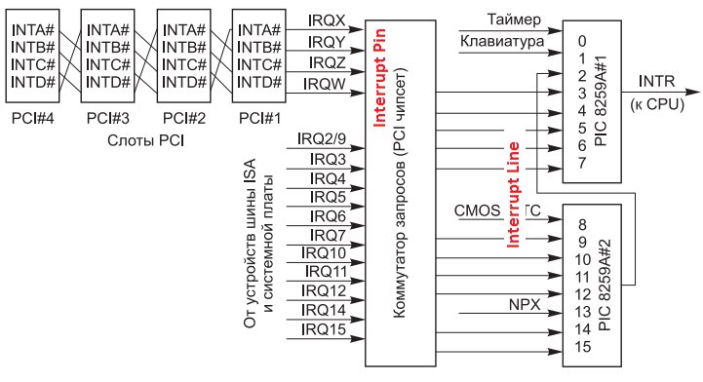
PIC
Notes:
!!! ГУК !!!Линии IRQW-IRQZ программно коммутируются на входы контроллера PIC (IRQ0-IRQ15) PCI BIOS-ом произвольным способом, путем записи в конфиг. регистр Interrupt Line каждого устройства номера входа контроллера прерываний, к которому подключена его линия прерываний
Драйвер (или иное ПО), работающий с устройством PCI, определяет номер входа контроллера прерывания, доставшийся устройству (точнее, функции), чтением конфигурационного регистра Interrupt Line. По этому номеру определяется век$ тор (см. табл. 3.1), значение 255 означает, что номер не назначен.
Если устройству требует$ ся только одна линия запроса, то оно должно занимать линию INTA#, если две — INTA# и INTB#, и т. д.
Каждое устройство имеет контакты для подключения 4 линий прерываний (Interrupt pin) – INTA, INTB, INTC и INTD , которые подключаются к соответствующим входам коммутатора запросов IRQW, IRQX, IRQY и IRQZ. Однофункциональные устройства подключаются только к INTA.
Каждый слот или посадочное место микросхемы имеет контакты для подключения 4 линий прерываний (interrupt pin) – INTA, INTB, INTC и INTD. Коммутатор запросов IRQ имеет 4 линии для всех устройств PCI – IRQW, IRQX, IRQY и IRQZ. Контакты всех слотов соединены друг с другом с циклическим сдвигом. Поскольку устройство PCI обычно использует только один контакт (INTA), повышаются шансы на получение не разделяемой (non-shared) линии прерывания. Линии IRQW-IRQZ программно коммутируются на входы контроллера PIC/APIC (IRQ0-IRQ15) PCI BIOS-ом произвольным способом, путем записи в конфиг. регистр Interrupt Line каждого устройства номер а входа контроллера прерываний, к которому подключена его линия прерываний. При отсутствии свободных линий возможно назначение нескольких линий прерываний от PCI на один вход PIC/APIC.
Каждый слот или посадочное место микросхемы имеет контакты для подключения 4 линий прерываний (interrupt pin) – INTA, INTB, INTC и INTD. Коммутатор запросов IRQ имеет 4 линии для всех устройств PCI – IRQW, IRQX, IRQY и IRQZ. Контакты всех слотов соединены друг с другом с циклическим сдвигом. Поскольку устройство PCI обычно использует только один контакт (INTA), повышаются шансы на получение не разделяемой (non-shared) линии прерывания. Линии IRQW-IRQZ программно коммутируются на входы контроллера PIC/APIC (IRQ0-IRQ15) произвольным способом, при необходимости соответствие может быть перепрограммировано. При отсутствии свободных линий возможно назначение нескольких линий прерываний от PCI на один вход PIC/APIC.
Первоначальное программирование коммутатора выполняет PCI BIOS, он же заносит в конфиг. регистр Interrupt Line каждого устройства номер входа контроллера прерываний, к которому подключена его линия прерываний.
111
Устройство вводит сигнал прерывания, понижая уровень линии INTx#.
ЦП получает сигнал прерывания с вектором, соответствующем определенной линии IRQ.
Обработчик прерывания (драйвер) обращается к устройству и проверяет, установлен ли в его регистрах сигнал запроса прерывания.
Если это было именно его устройство, драйвер сбрасывает сигнал прерывания программным способом и начинает обработку.
После отработки прерывания линия запроса все еще может быть в низком уровне из-за прихода прерывания от другого устройства, разделяющего ту же линию – тогда процедура повторяется.

Slide 19
Прерывания
- Часть запросов на прерывание поступает сразу на воды PIC;
- Часть запросов поступает на входы коммутатора запросов;
- Interrupt Line номер входа контроллера прерываний;
выделенный PCI-устройству;
- Interrupt Pin номер входа коммутатора запросов выделенный
PCI-устройству.
Interrupt Line , Interrupt Pin задаются в пространстве конфигурации
Если устройству требуется только одна линия запроса, то оно должно занимать линию INTA#, если две — INTA# и INTB#, и т. д.
Каждый слот имеет контакты для подключения 4 линий прерываний, которые для всех слотов соединены друг с другом с циклическим сдвигом.
Поскольку устройство PCI обычно использует только один контакт (INTA), повышаются шансы на получение не разделяемой (non-shared) линии прерывания.

Slide 20
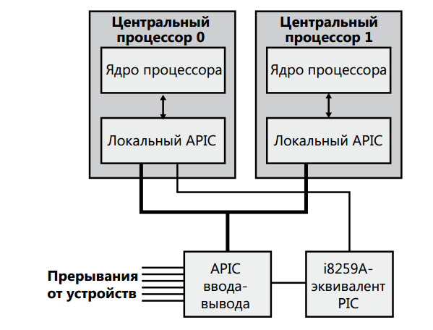
APIC
Состоит из из двух частей I/O APIC и LAPIC
I/O APIC - контроллер прерываний ввода-вывода
LAPIC – локальный контроллер прерываний для каждого процессора (ядра).
I/O АPIC принимает запросы на прерывание и передает их LAPIC по специальной шине
Notes:
Состоит из из двух частей I/O APIC и LAPIC
I/O APIC - контроллер прерываний ввода-вывода
LAPIC – локальный контроллер прерываний для каждого процессора (ядра).
I/O PIC принимает запросы на прерывание и передает их LAPIC по специальной шине
Южный Хаб ICH4 состоит из следующих компонентов: контроллера интерфейса Hub Link, арбитра шины PCI, двухканального контроллера ATA/ATAPI, четырех контроллеров USB, сетевого контроллера, контроллера встроенного звука, контроллера шины LPC, контроллеров прерываний, DMA и таймера, контроллера управления питанием и контроллера шины SMBus. Давайте рассмотрим по очереди все встроенные контроллеры.

Slide 21
APIC
Режимы работы:
PIC Mode
Эмуляция PIC 8259A с передачей сигналов прерывания только одному процессору;
PIC + APIC. Режим «виртуальных проводов» (Virtual Wire Mode).
Прерывания только одному процессору. I/O APIC работает параллельно с эмулированным PIC 8259A , принимает запросы на прерывания и передает их LAPIC только одного процессора, обеспечивая дополнительные линии запроса прерываний;
Симметричный режим (Symmetric I/O Mode)
I/O APIC принимает запросы на прерывание и передает их LAPIC любого процессора.

Slide 22
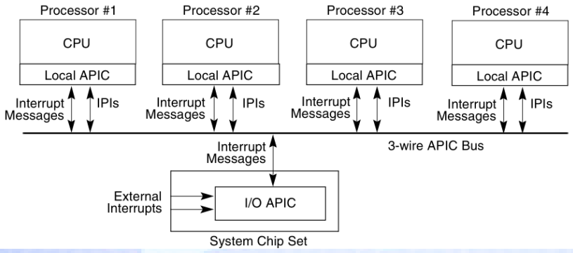
Симметричный режим
Все процессоры разделяют общие контроллеры прерываний.
Notes:
Все контроллеры APIC соединены между собой локальной шиной, по которой они
обмениваются друг с другом сообщениями.
Контроллер прерываний (I/O APIC) преобразует запросы аппаратных прерываний от
устроийств в сообщения протокола локальной шины APIC.
Локального контроллера (Local APIC) — транслирует принятые по локальной шине сообщения в сигналы, вызывающие все аппаратныения своего процессора — маскируемые (INTR), немаскируемые (NMI)

Slide 23
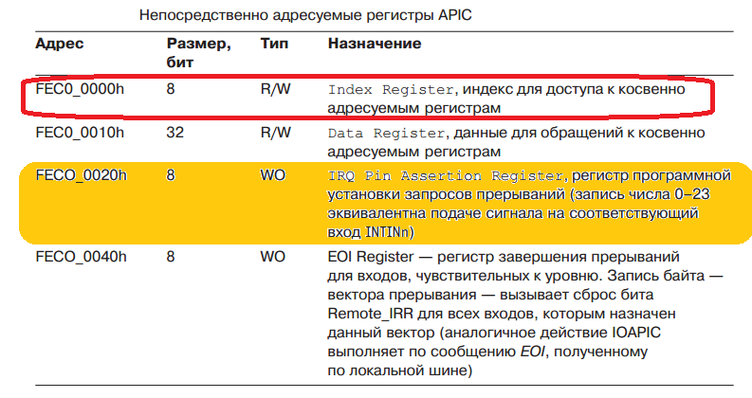
Регистры APIC
Адреса регистров APIC отражены на память
Регистр с адресом FEC0_0020h служит для приема запросов прерываний в виде сообщений
Notes:
Имеет непосредственно и косвенно адресуемые регистры

Slide 24
Прерывания сообщением (MSI)
MSI – (Message Signaled Interrupts),
Устройство, захватившее шину посылает сообщение, которое записывается в специальные регистр контроллера прерываний APIC (I/OAPIC) по адресу FEC00020h.
Формат сообщения задается регистрами пространства конфигурации при инициализации в режиме POST
Если MSI разрешается, то устройство лишается возможности подачи сигналов по проводным INTx#.
+ нет необходимости в отдельных линиях прерываний
+ устройство может выбрать процессор (ядро)
Notes:
MSI – Message Signaled Interrupts, метод подачи прерывания путем выполнения транзакции обращения к контроллеру APIC. Устройство посылает сообщение, шаблон и адрес назначения программируется PCI BIOS. Если MSI разрешается, то устройство лишается возможности подачи сигналов INTx#.
Сообщение имеет тип dword, старшие 16 бит нулевые, значение младших определяется шаблоном; устройство может подавать несколько различных сообщений, используя 1-5 младших бита сообщения.
Целевым устройством для MSI является I/OAPIC – расширенный контроллер прерываний, осуществляющий подачу сигналов прерываний одному или нескольким процессорам по специальной шине.
Выделение для сообщений APIC отдельной локальной шины позволяет освобо$ дить системную шину процессора от трафика, связанного с обслуживанием пре$ рываний (подачи подтверждений прерываний для получения вектора). В совре$ менных процессорах используется локальная шина, состоящая из трех сигнальных линий: PICD[1:0] — двунаправленная шина данных и PICCLK — сигнал синхрониза$ ции (тактовая частота). Протокол шины обеспечивает распределенный механизм арбитража: в любой момент времени каждый APIC (локальный и I/O APIC) име$ ет уникальное значение приоритета арбитража (0–15), которое динамически

Slide 25
Механизмы доступа к КВВ шины PCI
В PCI cуществует 4 механизма доступа к PCI-устройствам со стороны хоста или других PCI-устройств:
Обращение к области памяти или портов, выделенных PCI-устройствам.
Обращение к памяти конфигурации PCI-устройств.
Широковещательные передачи ко всем PCI-устройствам.
Механизм обмена сообщениями между устройствами.
Notes:
Адрес памяти может быть 32- или 64-битным, он зависит не от разрядности мультиплексированной шины A/D, а от текущей адресации в системе (режима работы процессора).
К каждому устройству можно обратится по командам ввода-вывода, так и по командам обращения памяти
Т.е. к каждому устройству подходят линии чтения и записи портов и памяти.
Поэтому за внутренней памятью устройства закрепляется поле адресов оперативной памяти и нему происходит обращение по тем же сигналам, что и к полю основной памяти, хотя физически память находится на устройстве. Говорят память, отображенная на оперативную память
Три адресных пространства с трем разными циклами шины:
цикл запись/чтение в оперативную память ;
цикл запись/чтение в порты (регистры) устройств ввода –вывода (периферийных устройств);
специальные циклы запись/чтение памяти конфигурации устройств на шине PCI,( Configuration Read и Configuration Write)

Slide 26
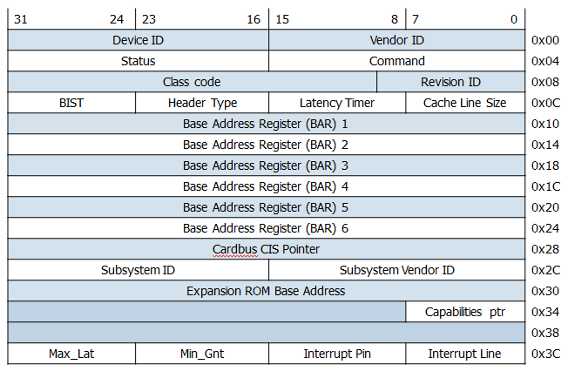
Память конфигурации устройства PCI
У каждого контроллера устройства имеется поле из 256 байт.
Информация хранится 32 х – битными словами в формате
little endian
-порт управления РС1 (CF8h)
-порт данных РCI (CFCh).

Slide 27
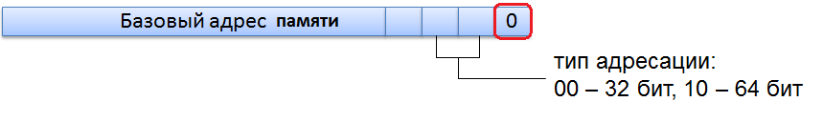

Формат регистра базового адреса BAR
Описывает либо диапазон адресов памяти выделенной контроллеру в общем поле ОП, либо диапазон адресов портов, закрепленных за устройством
Формат , базового адреса памяти:
Формат формат базового адреса портов в/в:
Формат базового адреса ROM:
Базовый адрес
0
1
Базовый адрес
резерв
0

Slide 28
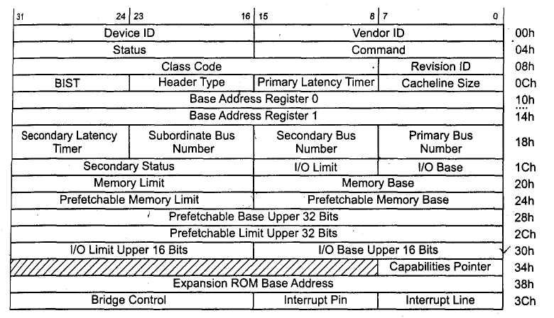
Конфигурационное пространство моста Мост тоже устройство на шине PCI

Slide 29
Конфигурационный адрес

Slide 30
Параллельные шины
Достоинства параллельных шин :
с параллельными шинами передачи данных микропроцессорам проще работать;
они обеспечивают лучшую производительность при меньшей частоте.
Недостатки :
их сложнее использовать на высоких частотах из-за различия времени распространения сигнала в отдельных проводниках шины;
занимают значительную площадь на плате.

Slide 31
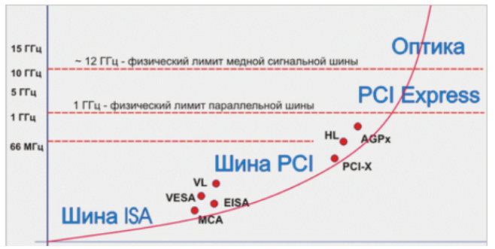
Ограничения параллельных шин

Slide 32
Последовательные шины
Достоинства последовательных шин :
Использование различных носителей например, оптических;
Экономия пространства и снижение сложности монтажа;
Проще реализовывать горячие подключения и динамическую конфигурацию устройств;
Переход от общих разделяемых шин с арбитражем к соединениям точка-точка;
Лучшая масштабируемость;
Notes:
Так как себестоимость производства чипа выходит примерно одинаковой ,то дешевле делать более сложный кристалл контроллера шины, чем изготавливать многочисленные контакты и проводники параллельной шины. Поэтому с развитием технологий стали переходить на последовательные шины.

Slide 33
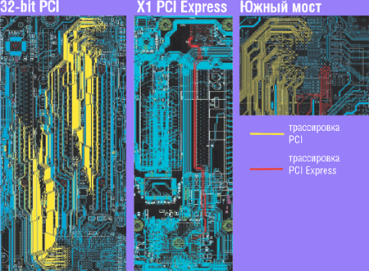
Сравнительный анализ шин

Slide 34
Третий этап
Последовательно-параллельная шина
PCI-Express

Slide 35
PCI Express
Последовательно - параллельная шина- представляет совокупность независимых последовательных каналов работающих параллельно.
Данные и вся управляющая информация передается пакетами
Стандартизированы 1, 2, 4, 8, 12,16 и 32 канальные варианты.
Каждый канал является дуплексным и состоит из двух дифференциальных пар проводников (необходимо только 4 контакта) работающих в режиме дуплекса.
Поддерживает топологию «точка—точка», а не топологию «общая шина», отсутствует общая разделяемая среда передачи.
Отсутствует необходимость в арбитраже (повышается быстродействие).

Slide 36
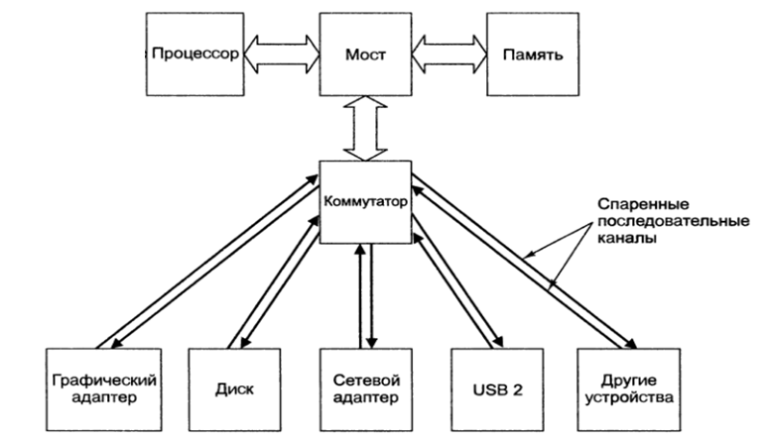
Архитектура шины (общий вариант)

Slide 37
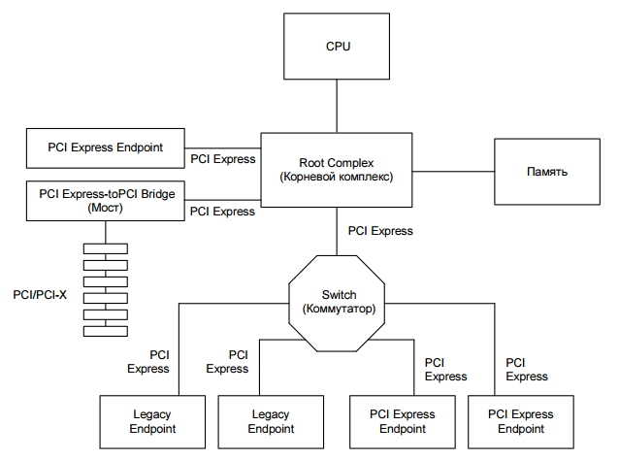
Архитектура шины
Увеличилась физическая длина шины, за счет чего стало удобнее менять положение компонентов системы.

Slide 38
Корневой комплекс
(Host Bridge или корневой комплекс) отвечает за связь с процессором и системной памятью, а также за управление и конфигурирование всей шины PCI Express .
Host Bridge содержит несколько портов PCI Express
К каждому из порту может подключаться коммутатор (switch), мост для другой шины или конечное PCIExpress - устройство (Endpoint).
Host Bridge отвечает за доступ у пространству конфигурации, портам и пространству памяти.
В настоящее время входит в состав северного моста

Slide 39
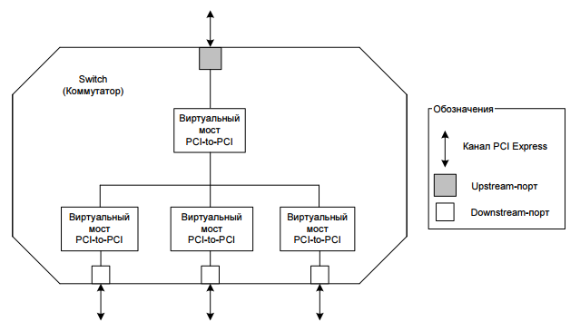
Коммутатор PCIExpress
Коммутатор служит для расширения количества подключаемых устройств, это аналог моста дополнительных шин PCI.
Программно коммутатор представляет собой набор мостов PCI-PCI, т.е. каждая шина PCI-Express представляется как виртуальный мост PCI-PCI.
Один из портов коммутатора ведет к порту Host Bridge или другого коммутатора.
В настоящее время входит в состав южного моста
Notes:
Наверное каждая шина это отдельный мост PCI-PCI.

Slide 40
Конечное устройство
Конечное устройство подключается к порту либо Host Bridge , либо коммутатора.
Устройства могут быть полноценными или устаревшего типа (Legacy).
Полноценное PCIExpress устройство:
Не работает через порты – только через адреса отраженные на память (отсутствуют отдельные адреса ввода-вывода)
Поддерживает 64-битное адресное пространство
Поддерживает только механизм прерываний MSI
Имеет расширенную память конфигурирации (4 Kбайт.)
Notes:
Конечное устройство подключается к порту либо Host Bridge , либо коммутатора.
Устройства могут быть полноценными или устаревшего типа (Legacy).
Полноценное устройство:
Не работает через порты – только через диапазон памяти (отсутствуют регистры ввода-вывода)
Поддерживает 64-битное адресное пространство
Поддерживает механизм прерываний MSI
Имеет расширенную память конфигурирации (4 Kбайт. Для доступа к ней предусмотрен механизм её отображения на пространство памяти. )

Slide 41
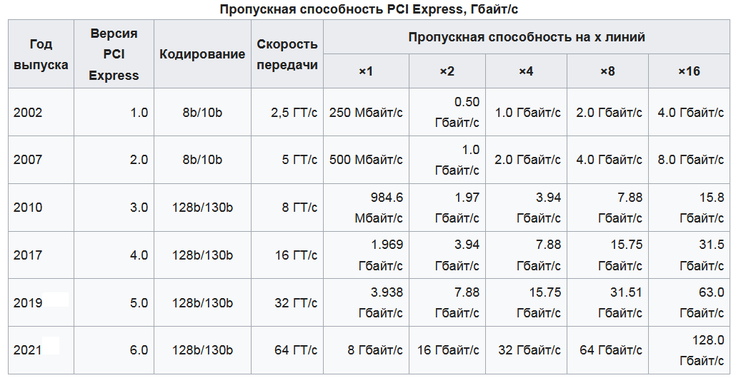
PCI Express

Slide 42
Функционирование шины PCI Express
Вся информация передается по одним и тем же линиям;
Стандарт предусматривает и альтернативные носители сигнала, такие как оптические волноводы;
Прерывания организуются с помощью передачи специальных сообщений(пакетов), получателем которых, является контроллер прерываний.
Четыре адресных пространства:
Память;
Порты устройств ввода вывода (для старых устройств);
Память конфигурации;
Пространство сообщений (например, адреса для отправки пакетов прерываний)
Notes:
Вся информация передается по одним и тем же линиям что и данные, используется стек протоколов, из нескольких уровней, включая маршрутизацию данных;
Стандарт предусматривает и альтернативные носители сигнала, такие как оптические волноводы;
Возможность динамического подключения и конфигурации устройств;
Прерывания организуются с помощью передачи специальных сообщений(пакетов), получателем которых, является контроллер прерываний.
Четыре адресных пространства:
Память;
Порты устройств ввода вывода;
Память конфигурации;
Пространство сообщений (адреса для отправки пакетов прерываний)
В пространство сообщений входят дополнительные адреса, куда пересылаются
Запросы прерываний (например запросы программных прерываний), а также информация об ошибках устройств на шине (проверить)

Slide 43
Шина PCI Express
Шина PCI Express - локальная сеть в пределах компьютера,напоминающая Gigabit Ethernet.
PCI Express использует традиционную многоуровневую модель, аналогичную сетевой модели OSI.

Slide 44
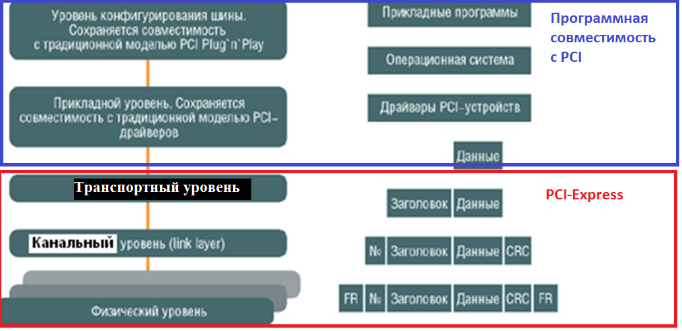
Многоуровневая модель шины PCI Express

Slide 45
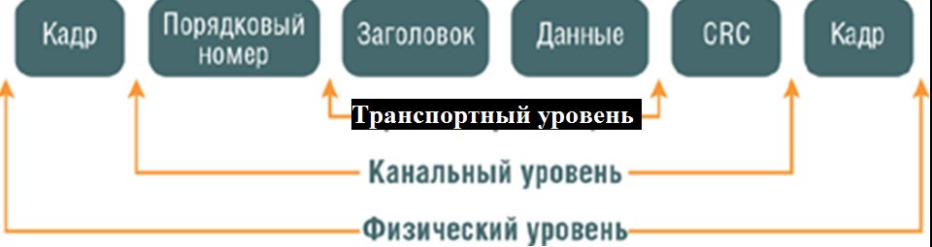
Формат пакетов шины PCI Express
Кадр — начальная и конечная последовательность бит необходимых для распознавания начала и конца каждого пакета.
Порядковый номер — номер пакета, добавляется на канальном уровне чтобы пакеты направленные одному получателю можно было собрать в нужной последовательности;
Заголовок — заголовок пакета, описывает тип пакета, адрес получателя, приоритет и другие свойства
Данные —данные пакеты;
CRC — контрольная сумма пакета.
Notes:
Пакет имеет адрес получателя и адрес отправителя пакета

Slide 46

Заголовок пакета
Основные поля заголовка:
FMT – задает вид пакета (длину заголовка, присутствие или отсутствие в пакете поля данных)
Type — тип пакета (задает тип маршрутизации пакета, по идентификатору Requestor ID , либо по адресу, Address/Routing и оин из четырех основных типов - Memory, I/O, Config, Message);
Requestor ID — Номер получателя (шина, PCI Express устройство, функция устройства);
Address/Routing — адрес в памяти или I/O, куда предназначается пакет (32- или 64-разрядный) или иная информация о маршрутизации пакета;
Length — объем передаваемых в пакете данных;
Notes:
Поле Type определяет тип маршрутизации пакета по номеру (Requestor ID шина-устройство-функйия ) или по адресу

Slide 47
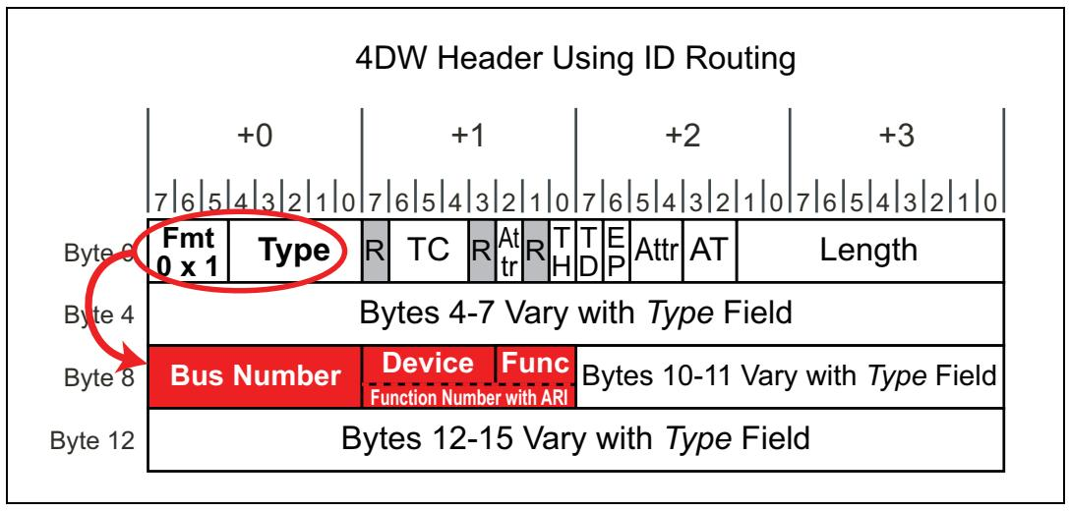
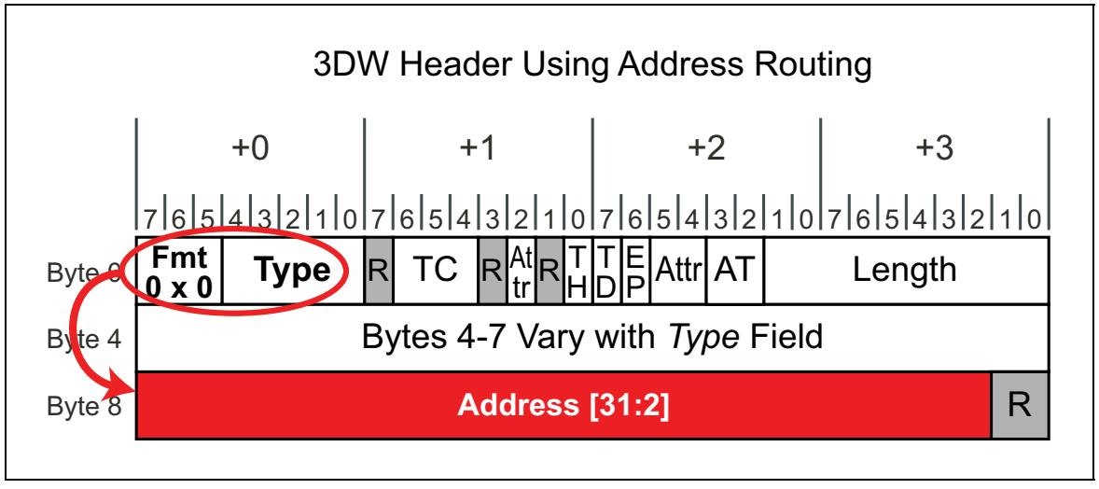
Заголовок маршрутизации пакета по идентификатору и адресу

Slide 48
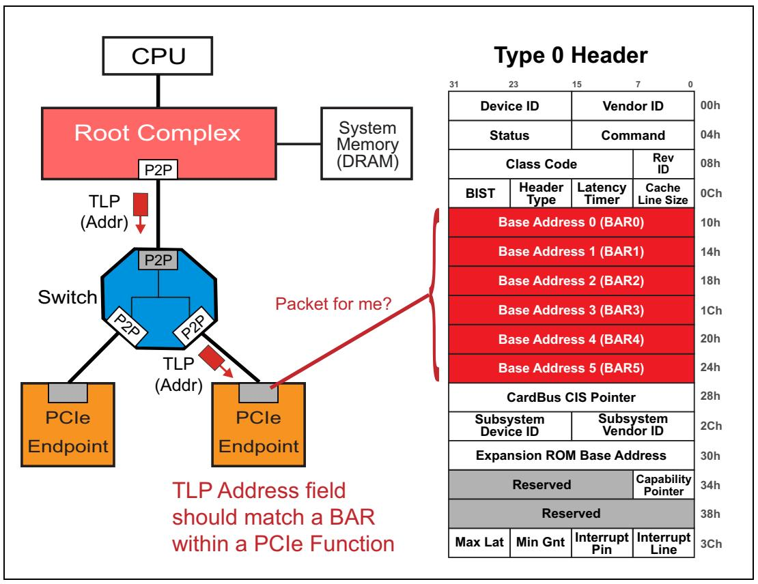
Проверка адреса конечной точкой

Slide 49
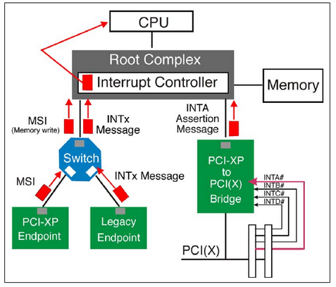
Прерывания с помощью MSI

Slide 50
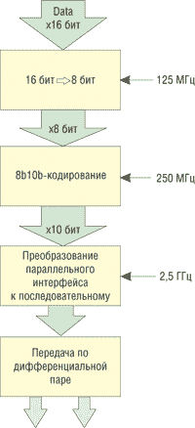
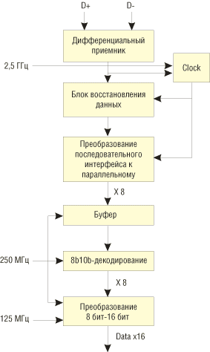
Преобразование информации на физическом уровне
Передача
Прием
Используется избыточное защищенное от помех кодирование 8b/10b - каждый байт при передаче представляется десятью битами. Для стандарта PCI Express 3.0 и выше используется кодирование 128b/130b ;

Slide 51
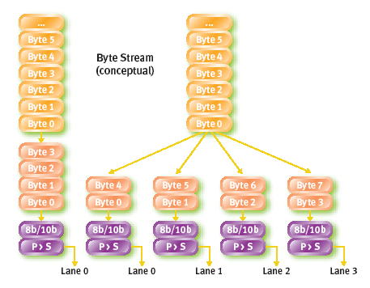
В одну/обе стороны, ГБайт/с
Масштабируемость шины PCI Express
Последовательный поток байт может передаваться
параллельно по нескольким каналам (до 32 каналов)

Slide 52
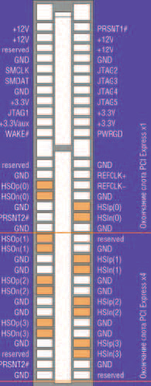
Разъем PCI - Express

Slide 53
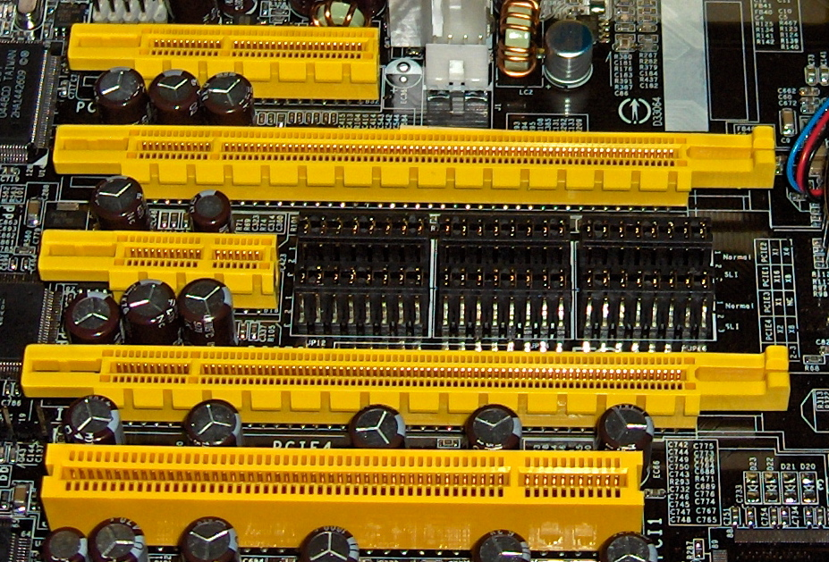

Slide 54
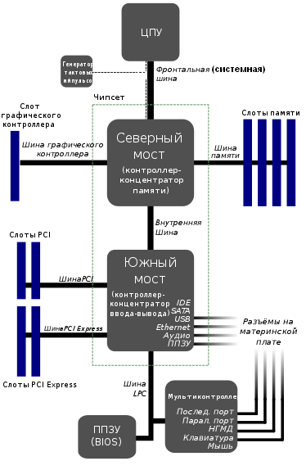
Третье поколение – переходной этап
Шины PCI – Express, PCI

Slide 55
Чипсет
Чипсет - набор микросхем которые обеспечивают взаимодействие между процессором, памятью, и устройства вода-вывода.
Состав - два чипа:
северным мост(Northbridge) или МСН (Memory Controller Hub)
южный мост (Southbridge) или ICH (I/O Controller Hub, )

Slide 56
Южный мост
Содержит:
контроллеры шин PCI, PCI Express, LPC, SPI, Super I/O
SATA и SAS контроллеры жеских дисков;
часы реального времени (Real Time Clock);
управление питанием (Power management, APM и ACPI);
энергонезависимую память BIOS (CMOS);
звуковой контроллер (обычно AC'97 или Intel HDA).
опционально может включать в себя контроллер Ethernet, RAID-контроллеры, контроллеры USB.
И. др.
Notes:
Реже южный мост включает в себя поддержку клавиатуры, мыши и последовательных портов, эти устройства подключаются с помощью другого устройства — Super I/O (контроллера ввода-вывода).

Slide 57
Чипсет
Северный мост
Обеспечивает связь процессора с оперативной памятью, видеосистемой и южным мостом.
Содержит корневой коммутатор шины PCI Express
Содержит I/O APIC
Данные между процессором и северным мостом передаются с помощью системной шины, которая может иметь следующие названия:
FSB - в системах на базе процессоров Intel, кроме Intel Core I 3/5/7, а также в старых системах AMD;
QPI и DMI - в системах на базе Intel Core I3/5/7;
Hyper Transport для процессоров AMD;

Slide 58
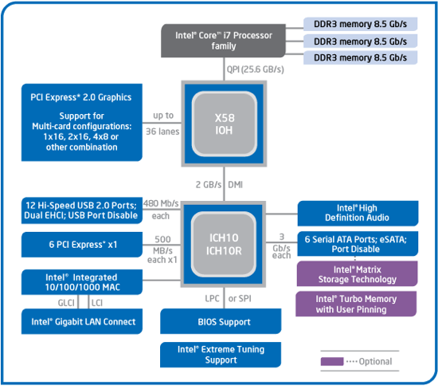
АРХИТЕКТУРА НА ОСНОВЕ ШИНЫ PCI Express
Notes:
В чипсетах для процессоров Intel Core i3/5/7 и всех современных процессоров AMD контроллер оперативной памяти интегрирован непосредственно в процессор , а северный мост выполняет функции контроллера шины PCI Express.
В некоторых конфигурациях северный мост находятся в процессоре, поэтому чипсет состоит из одного южного моста.

Slide 59
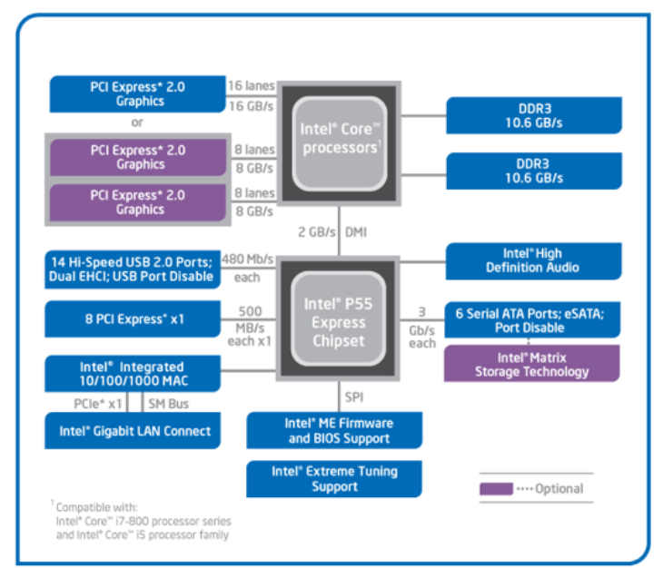
Схема набора системной логики Intel P55 Express для процессоров
Core i3 и i5
Вставить картинку из книги про BIOS
В некоторых конфигурациях северный мост находятся в процессоре, поэтому чипсет состоит из одного южного моста.

Slide 60
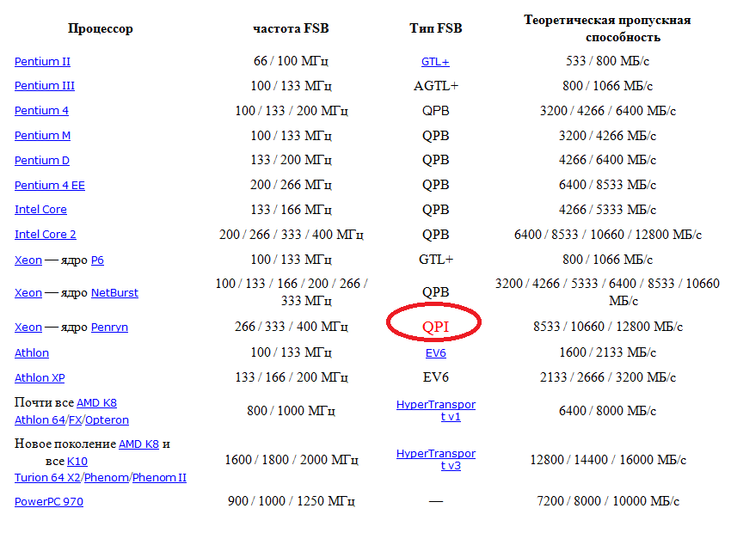
Системная шина

Slide 61
!!!!Системные шины
QPI (Quick Path Interconnect) – последовательно-параллельная шина типа точка-точка, используемая для связи процессоров между собой и с чипсетом. Представлена компанией Intel в 2008.
Каждое соединение шины QuickPath состоит из двух каналов (один на передачу, второй на прием).
Каждый канал состоит из 20 дифференциальных пар проводников. По каждой паре информация передается последовательно (пакетами)
Пропускная способность одного соединения (в двух направлениях) — от 19,2 до 25,6 Гигабайт в секунду при этом один процессор может иметь несколько соединений.

Slide 62
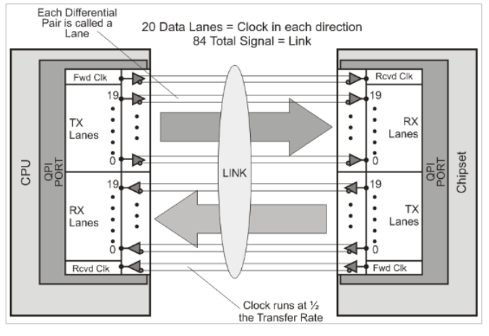
Архитектура шины QPI
Последовательно-параллельная шина
Состоит из 2-х каналов (один на прием, второй на передачу).
Каждый канал из двадцати дифференциальных пар проводников
По каждой паре информация передается последовательно - пакетами
Пропускная способность 27 Гбайт/сек.

Slide 63
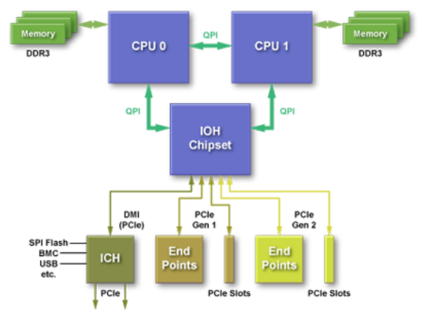
Использование шины QPI

Slide 64
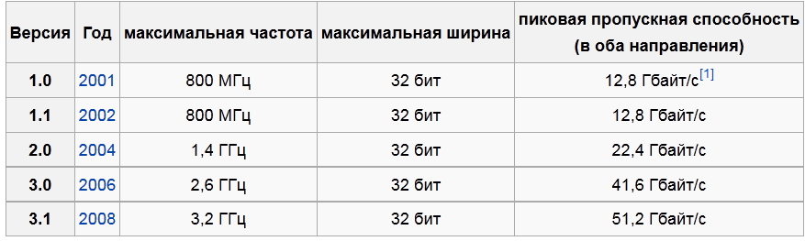
Системные шины
Шина HyperTransport (HT) — это двунаправленная последовательно/параллельная компьютерная шина с высокой пропускной способностью и малыми задержками(используется в компьютерах компании AMD)

